Slide 1
Evolução do VEM de 2004 a 2022
Leonardo Gresta Paulino Murta
leomurta@ic.uff.br

Slide 2
Antes de tudo...
2000
2001
2003
1º Simpósio de Manutenção de Software da Marinha (ManSoft) no Rio de Janeiro
2º Simpósio de Manutenção de Software da Marinha (ManSoft) no Rio de Janeiro
Simpósio de Desenvolvimento e Manutenção de Software da Marinha (SDMS)

Slide 3
Anos iniciais: WMSWM
2004
2005
2006
No SBES de Brasília, DF
Nicolas Anquetil
Cláudia Werner
Nicolas Anquetil
Rosângela Penteado
Rosângela Penteado
Em Manaus, AM
Nabor Mendonça
No SBQS de Vila Velha, ES
2007
2008
Arnaldo Belchior
Marcos Chaim
No SBQS de Porto de Galinhas, PE
Leonardo Murta
Rosana Braga
No SBQS de Florianópolis, SC
2009
2010
2011
Heitor Costa
Marco Antônio Araújo
No SBQS de Ouro Preto, MG
Aline Vasconcelos
2012
2013
No SBQS de Fortaleza, CE
Gláuco Carneiro
Marco Antônio Araújo
Heitor Costa
No SBQS de Salvador, BA
Paulo Masiero
Aline Vasconcelos
No SBQS de Belém, PA
Heitor Costa
No SBQS de Curitiba, PR

Slide 4
Anos iniciais: WBVS
2011
Gláuco Carneiro
2012
Cláudia Werner
Leonardo Murta
No CBSoft de Natal, RN
Manoel Mendonça
Sandra Fabbri
No CBSoft de São Paulo, SP

Slide 5
Último WMSWM
Edição de 2013 do WMSWM teve três trilhas:
Visualização de Software, coordenada pelo Gláuco Carneiro
Evolução de Software, coordenada pelo Dalton Serey
Manutenção de Software, coordenada pela Aline Vasconcelos

Slide 6
Merge
Dois eventos por ano, em locais diferentes
Grande interseção entre as comunidades
Maior parte dos artigos do WBVS tratava de manutenção
WMSWM 2013 ocorreu em julho pela última vez e o VEM 2013 ocorre em setembro pela primeira vez

Slide 7
VEM
2013
2014
2015
No CBSoft de Brasília, DF
Eduardo Figueiredo
Nabor Mendonça
No CBSoft de Maceio, AL
No CBSoft de Belo Horizonte, MG
2016
2017
Alexandre Bergel
Marcelo Maia
Renato Novais • Manoel Mendonça
Renato Novais
Marco Gerosa
Ricardo Terra
Cláudio Sant’Anna
No CBSoft de Maringá, PR
Marcelo Schots
No CBSoft de Fortaleza, CE
2018
2019
2020
Fernando Castor
Rafael Durelli
Marco Túlio Valente
2021
2022
Fernanda Madeiral
No CBSoft virtual de Uberlândia, MG
Elder Cirilo
No CBSoft de São Carlos, SP
Igor Wiese
No CBSoft de Salvador, BA
Lincoln Rocha
No CBSoft virtual de Natal, RN
Felipe Ebert
No CBSoft virtual de Joinville, SC
Ivan Machado
Luciana Lourdes

Slide 8
História completa
2004
2005
2006
2007
2008
2009
2010
2011
2012
2013
2014
2015
2016
2017
2018
2019
2020
2021
2022
WMSWM
WBVS
VEM

Slide 9
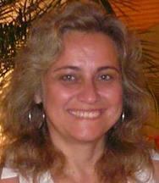
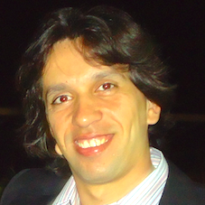
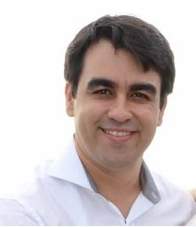
Agradecimentos
Cláudia Werner
Renato Novais
Thiago Mendes
Fernando Teles

Slide 10



Agradecimentos

Slide 11
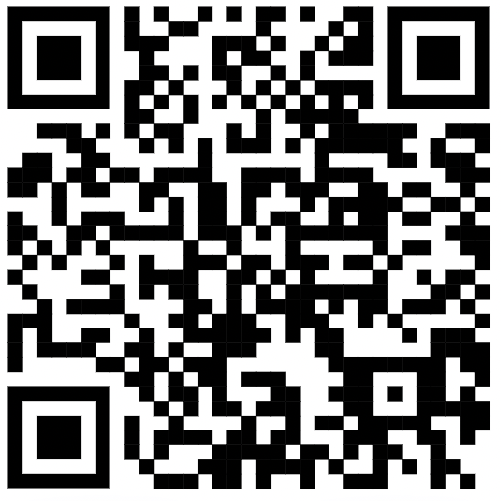
Evolução do VEM de 2004 a 2022
Contribua com o seu Pull Request em
https://github.com/gems-uff/vem
Leonardo Gresta Paulino Murta
leomurta@ic.uff.br

